Slide 1
Bài 16: Timer capture mode
Mentor: Trần Tuấn Anh
Notes:
Video ngày hnay sẽ giới thiệu 1 chức năng nữa của timer, là chế độ capture của timer

Slide 2
I. Input capture là gì?
Notes:
Đầu tiên sẽ là thuật ngữ input capture, hay dịch ra là bắt giữ đầu vào

Slide 3
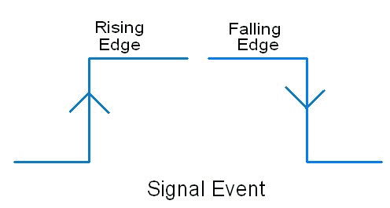
Input capture là gì?
Input Capture được sử dụng rộng rãi trong nhiều ứng dụng như:
Nắm bắt thời gian xảy ra của một sự kiện
Đo độ rộng xung
Đo chu kỳ
Thời gian xảy ra sự kiện có thể được xác định thông qua việc lưu giá trị khi phát hiện sườn lên hoặc sườn xuống của xung
3
Notes:
Đây là 1 chế độ của vđk cho phép vđk từ tín hiệu xung đầu vào bằng cách phát hiện sườn lên hay xuống của tín hiệu để thực hiện các chức năng như:
Nắm bắt thời gian xảy ra của một sự kiện
Đo độ rộng xung
Đo chu kỳ

Slide 4
II. Timer capture mode trong PIC16F887
Notes:
Sau đây ta sẽ cùng đi tìm hiểu về chế độ này trong vđk PIC

Slide 5
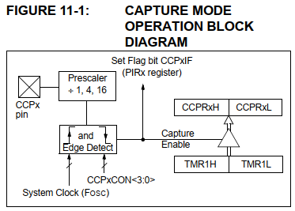
Timer capture mode
Vi điều khiển PIC16F887 có khối CCP chuyên dụng để thực hiện việc bắt xung đầu vào.
Timer 1 được khởi tạo để đếm giá trị trong thao tác chụp.
Khi cạnh tăng hoặc giảm được phát hiện tại chân CCP1, bit CCP1IF của cờ ngắt được thiết lập. Nó được xóa thông qua phần mềm.
Khi một ngắt xảy ra, giá trị của bộ định thời được sao chép vào thanh ghi CCPR1 (CCPR1H và CCPR1L), và so sánh với giá trị này, chúng ta có thể tìm thấy thời gian xảy ra của sự kiện đó.
5

Slide 6
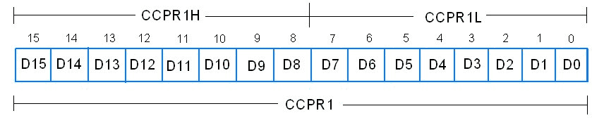
Thanh ghi CCPRxH và CCPRxL
Thanh ghi CCPR1 là thanh ghi bắt sự kiện 16 bit trong đó sự kiện được ghi bởi timer 1 tức là thanh ghi TMR1 được sao chép. Điều này được thực hiện bởi chính phần cứng.
Thanh ghi CCPR1L và thanh ghi CCPR1H là hai thanh ghi 8 bit được sử dụng để lưu trữ byte thấp hơn và cao hơn, tương ứng.
6

Slide 7
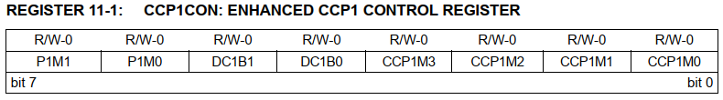
Thanh ghi CCPxCON
Trong timer capture mode, ta chỉ quan tâm đến 4 bit cuối của các thanh ghi CCPxCON
Tổ hợp:
0100: bắt xung ở mỗi cạnh xuống của tín hiệu
0101: Bắt xung ở mỗi cạnh lên của tín hiệu
0110: Bắt xung ở mỗi cạnh lên thứ 4 của tín hiệu
0111: Bắt xung ở mỗi cạnh lên thứ 16 của tín hiệu
7

Slide 8

Xử lý ngắt khi bắt xung
Sau khi một sự kiện bắt xung xảy ra, cờ ngắt được thiết lập.
Cờ ngắt này là CCP1IF (cờ ngắt CCP) nằm trong thanh ghi PIR1
CCP1IF = 1 : Đã xảy ra bắt xungTMR1 (tại cạnh xuống hoặc cạnh lên của xung)
CCP1IF = 0 : Không xảy ra bắt xung TMR1
8

Slide 9
Quy trình xử lý bắt xung
Khởi tạo khối CCP ở chế độ bắt xung lên hoặc xuống
Đặt giá trị TMR1 là 0
Đặt giá trị các bit cho phép ngắt khối CCP1
Cấu hình chân CCP1 là đầu vào
Phát hiện cờ ngất, sao chép giá trị của CCPR1 vào 1 biến bất kỳ
Bật timer 1 bắt đầu đếm
Xóa cờ ngắt và quay lại
9

Slide 10
III. Ứng dụng timer capture mode đo tần số xung đầu vào

Slide 11
Bắt xung đầu vào chân CCP1
Khởi tạo khối CCP1 ở chế độ bắt xung lên
Đặt giá trị các bit cho phép ngắt khối CCP1
Cấu hình chân CCP1 là đầu vào và đặt giá trị TMR1 là 0
Phát hiện cờ ngất, sao chép giá trị của CCPR1 vào 1 biến bất kỳ
Bật timer 1 bắt đầu đếm
Xóa cờ ngắt và tính toán giá trị tần số thông qua biến đếm
Hiển thị tần số xung

